Slide 1
Прогнозирование временных рядов на основе авторегресиионных моделей Карпович Артём Дмитриевич
Кафедра математического моделирования и анализа данных
Научный руководитель:
Лобач Виктор Иванович,
доцент кафедры ММАД,
кандидат физико-математических наук.

Slide 2

Цели и задачи работы
Цель работы – рассмотреть различные подходы к прогнозированию временных рядов
Для выполнения поставленной цели необходимо решить следующие задачи:
Проанализировать выбранный временной ряд
Подобрать гиперпараметры для выбранных моделей
Рассмотреть подстановочный метод для модели ARIMA
Рассмотреть байесовский подход к оценке параметров модели
Сравнить модели ARIMA и VAR
Объектом работы будут являться данные с гидрометеоролической станции в Институте биогеохимии имени Макса Планка.

Slide 3
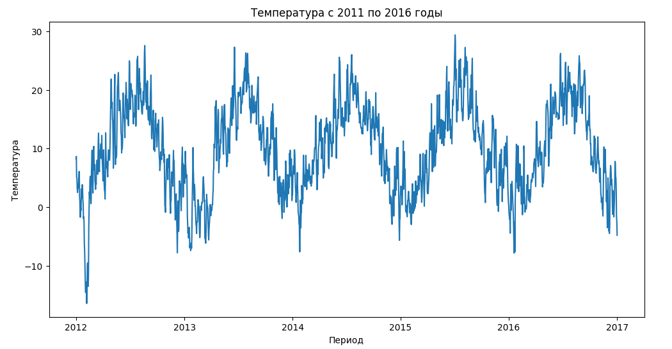
Введение

Slide 4
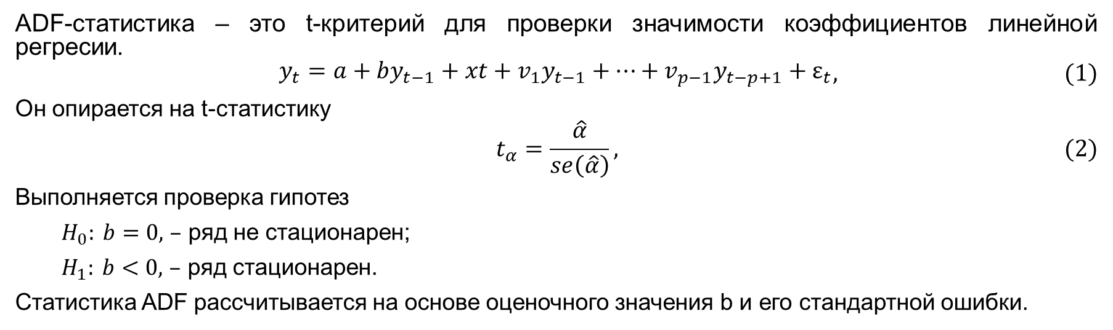
Тест Дики-Фуллера
ADF-статистика – это t-критерий для проверки значимости коэффициентов линейной регресии.
$$\begin{aligned} \begin{aligned}y_{t}=a+by_{t−1}+xt+v_{1}y_{t−1}+…+v_{p−1}y_{t−p+1}+ε_{t}\end{aligned}, \#\#(1)\end{aligned}$$
Он опирается на t-статистику
$$\begin{aligned} t_{α}=\frac{\hat{α}}{se\left(\hat{α}\right)}, \#(2)\end{aligned}$$
Выполняется проверка гипотез
$H_{0}: b=0,$ $–$ ряд не стационарен;
$H_{1}: b<0,$ $–$ ряд стационарен.
Статистика ADF рассчитывается на основе оценочного значения b и его стандартной ошибки.
ADF-статистика | p-value | Критические значения
 |  | 1% | 5% | 10%
-3.08913 | 0.02736 | -3.43396 | -2.86313 | -2.56762

Slide 5
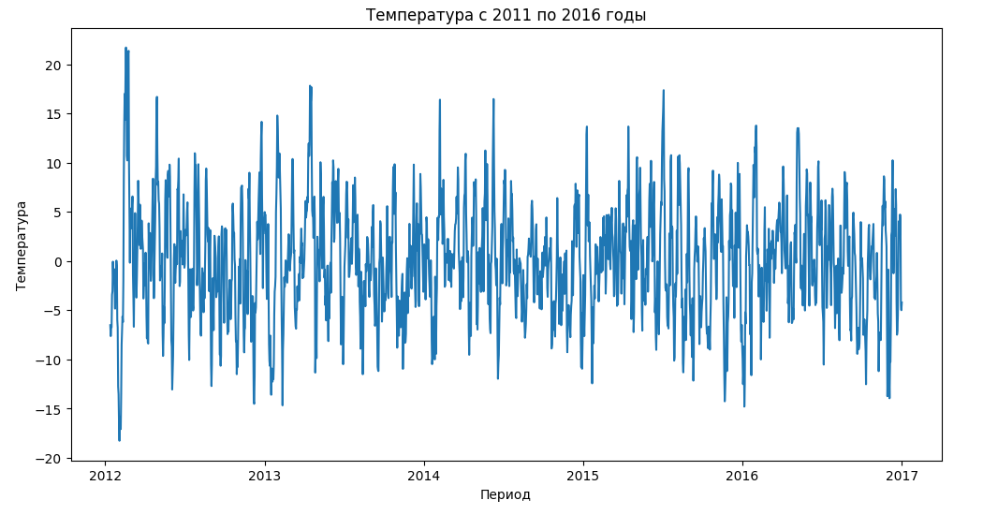
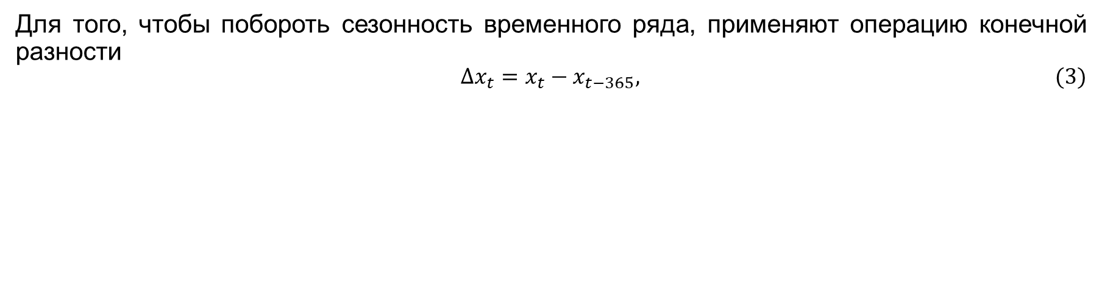
Операция конечной разности
Для того, чтобы побороть сезонность временного ряда, применяют операцию конечной разности
$$\begin{aligned}Δx_{t}=x_{t}−x_{t−365}, \#\#(3)\end{aligned}$$

Slide 6
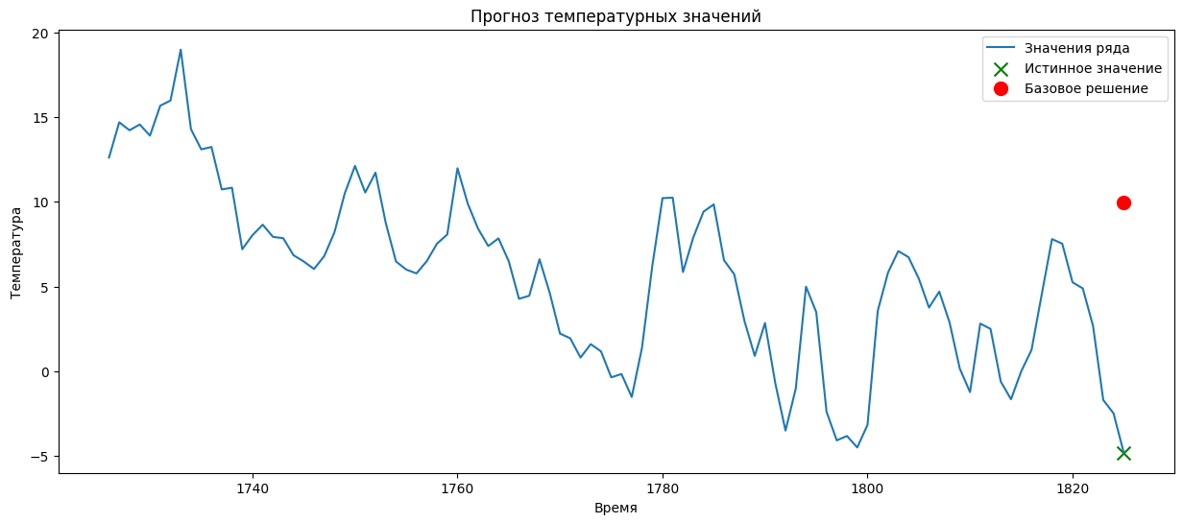
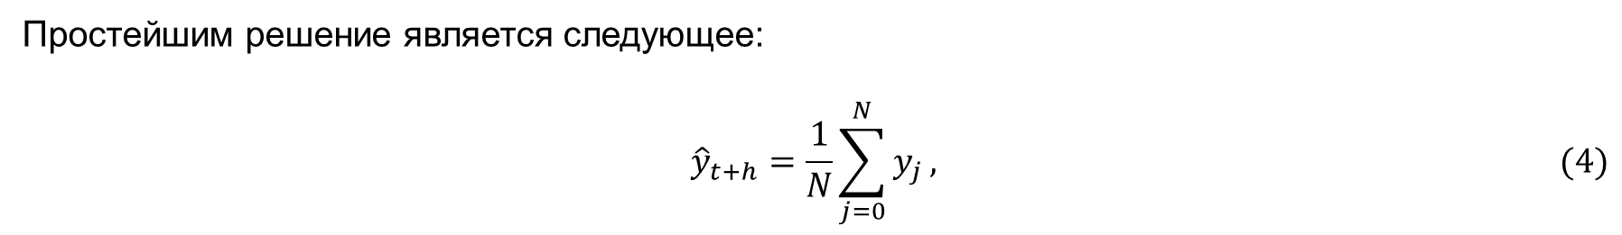
Базовое решение
Простейшим решение является следующее:
$$\begin{aligned}{\hat{y}}_{t+h}=\frac{1}{N}\sum_{j=0}^{N}{y_{j}}, \#\#\#\#\#\#\#(4)\end{aligned}$$

Slide 7
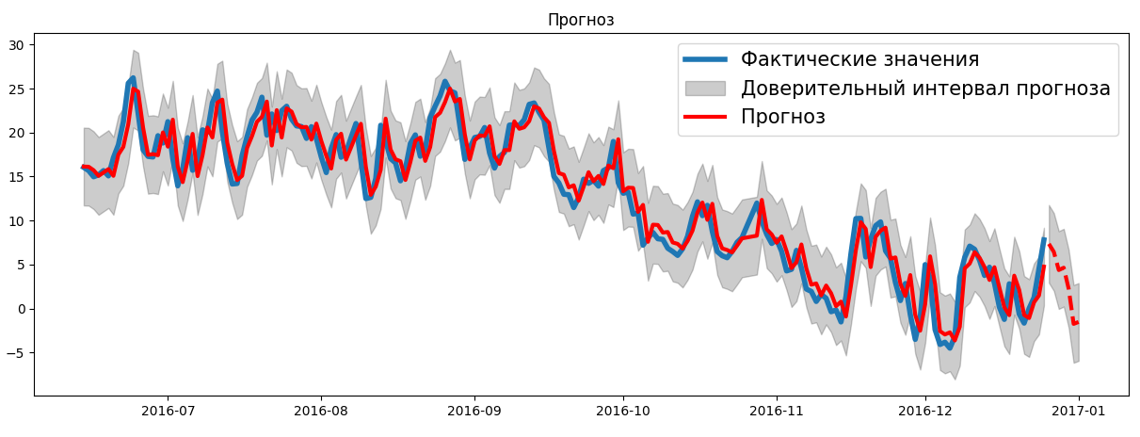
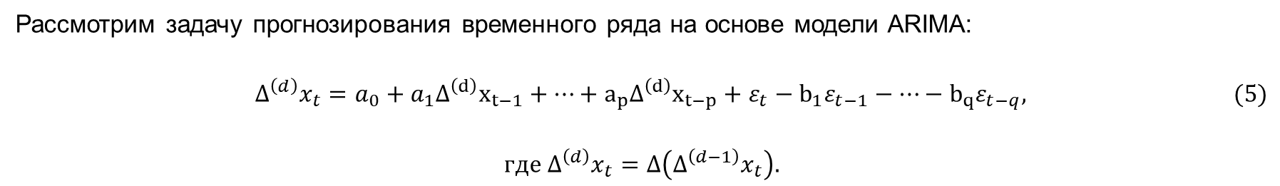
Прогнозирование временного ряда с использованием модели ARIMA
Рассмотрим задачу прогнозирования временного ряда на основе модели ARIMA:
$$\begin{aligned}Δ^{\left(d\right)}x_{t}=a_{0}+a_{1}Δ^{\left(d\right)}x_{t−1}+…+a_{p}Δ^{\left(d\right)}x_{t−p}+ε_{t}−b_{1}ε_{t−1}−…−b_{q}ε_{t−q}, \#\#\#(5)\end{aligned}$$
$$где Δ^{\left(d\right)}x_{t}=Δ\left(Δ^{\left(d−1\right)}x_{t}\right).$$

Slide 8

Байесовский подход
Основывается на формуле Баейса
$$\begin{aligned}p\left(θ_{p} | Y\right)=\frac{p\left(Y | θ_{p}\right)⋅p\left(θ_{p}\right)}{p\left(Y\right)}=\frac{\prod_{i=1}^{n}{e^{−\frac{{\left(y_{i}−θ_{p}\right)}^{2}}{2σ^{2}}}}}{\left(b−a\right)\prod_{i=1}^{n}{e^{−\frac{{\left(y_{i}−µ\right)}^{2}}{2σ^{2}}}}}=\frac{1}{20}\prod_{i=1}^{n}{e^{\frac{({y_{i}−µ)}^{2}−{\left(y_{i}−θ_{p}\right)}^{2}}{2σ^{2}}}}.\#\#(6)\end{aligned}$$
Состоит из этапов
Определение априорной модели
$$\begin{aligned}p\left(θ_{p}\right)=\left\{\begin{aligned}0,x∉\left[a,b\right] \\ \frac{1}{b−a},x∈\left[a,b\right]\end{aligned};\right.\#\#(7)\end{aligned}$$
Определение целевой функции, в моем случае это MSE
$$\begin{aligned}f\left(θ_{p}\right)=\frac{1}{n}\sum_{i=0}^{n}{{\left(y_{i}−{\hat{y}}_{i}\right)}^{2}};\#\#\#(8)\end{aligned}$$
3. Апостериорная модель;
Выбор следующего значения параметров, например методом MAP
$$\begin{aligned}\begin{aligned}\begin{aligned}\begin{aligned}\begin{aligned}θ_{p}^{∗}=argmax\left[p\left(θ_{p} | Y\right)\right];\#\#\#\end{aligned}\end{aligned}\#\end{aligned}\#\#\#\end{aligned}\#\left(9\right)\end{aligned}$$
5. Обновление и повторение.

Slide 9
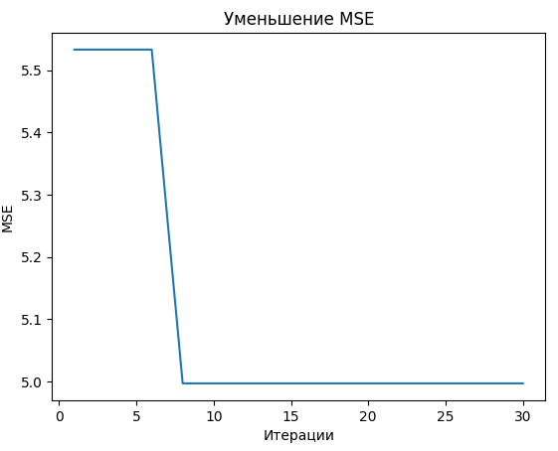
Процесс подбора параметров

Slide 10
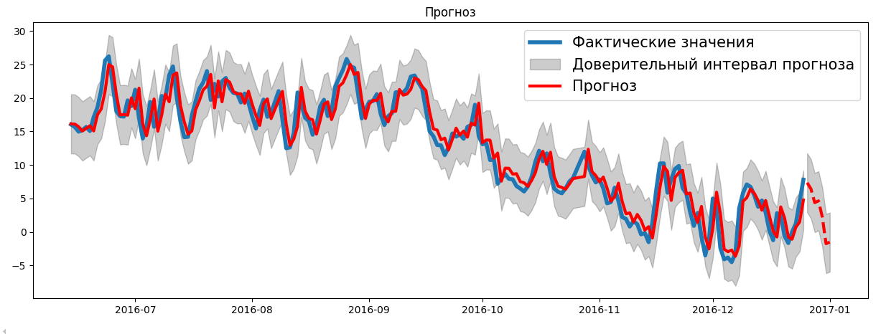
Прогноз с помощью байесовского подхода
Прогнозирование с помощью байесовского подхода позволяет получить лучшую точность прогноза, поскольку благодаря ускорению процесса оценки параметров, позволяет рассматривать более широкие промежутки для параметров.

Slide 11
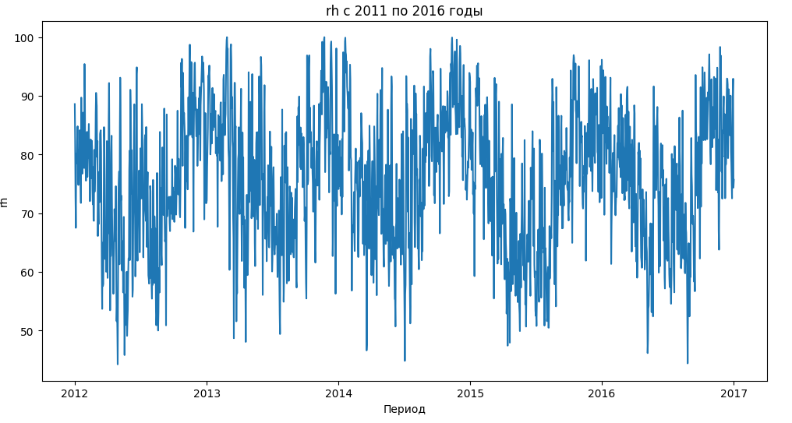
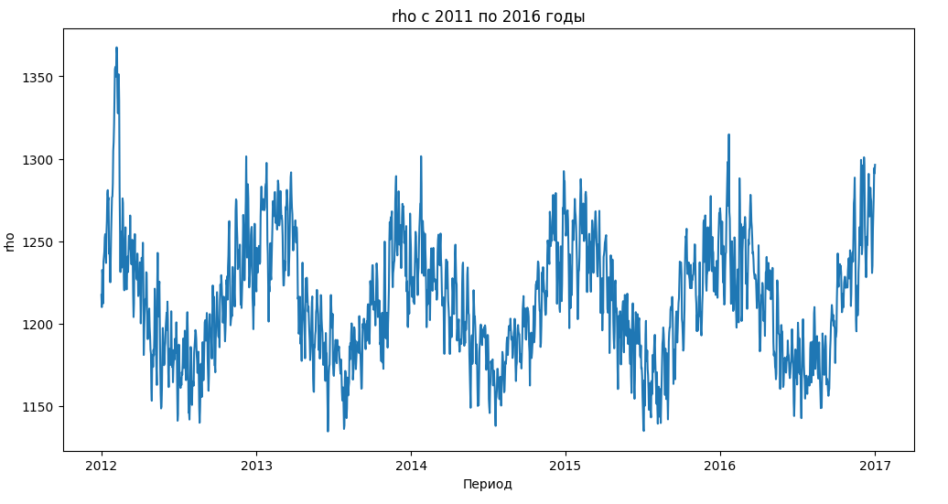
Прогноз с использованием модели векторной регрессии
Для прогнозирования целевого временного ряда так же можно применять и дополнительные ряды, присутствующие в данных

Slide 12
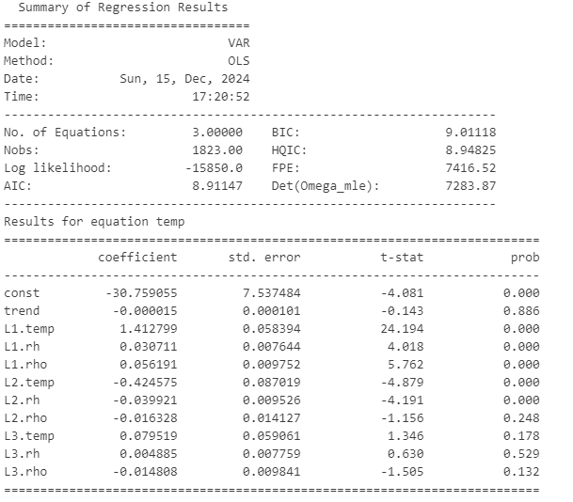

Построение модели
Векторная модель имеет вид:
$$\begin{aligned}y_{t}^{j}= a_{0}^{j}+ \sum_{i=1}^{n}{a_{1i}^{j}y_{t−1}^{i}}+\sum_{i=1}^{n}{a_{2i}^{j}y_{t−2}^{i}}+…+\sum_{i=1}^{n}{a_{pi}^{j}y_{t−p}^{i}}+ε_{t}^{j}, \#\#\#(10)\end{aligned}$$

Slide 13
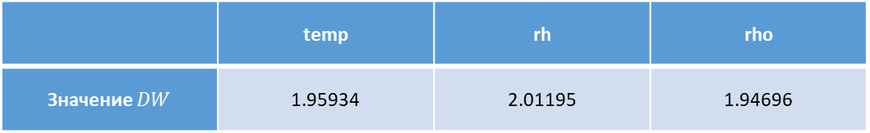
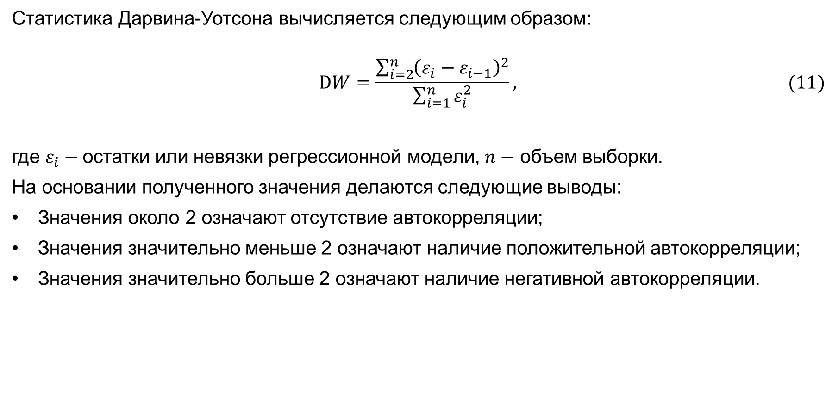
Статистика Дарвина-Уотсона
Статистика Дарвина-Уотсона вычисляется следующим образом:
$$\begin{aligned}DW=\frac{\sum_{i=2}^{n}{{\left(ε_{i}−ε_{i−1}\right)}^{2}}}{\sum_{i=1}^{n}{ε_{i}^{2}}}, \#\#\#\#\#\#\#\#(11)\end{aligned}$$
где $ε_{i}−$остатки или невязки регрессионной модели, $n−$ объем выборки.
На основании полученного значения делаются следующие выводы:
Значения около 2 означают отсутствие автокорреляции;
Значения значительно меньше 2 означают наличие положительной автокорреляции;
Значения значительно больше 2 означают наличие негативной автокорреляции.
 | temp | rh | rho
Значение $DW$ | 1.95934 | 2.01195 | 1.94696

Slide 14
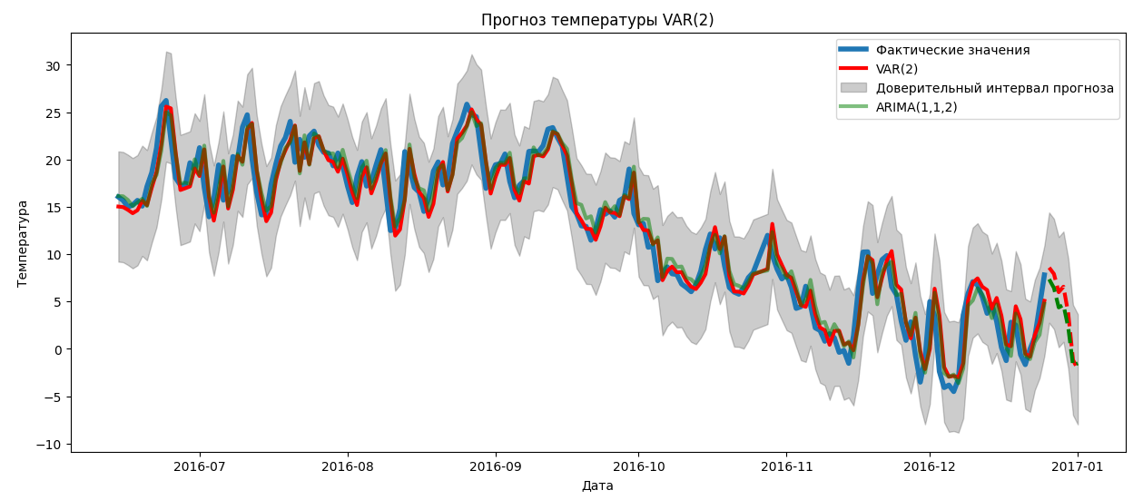
Прогноз и сравнение

Slide 15
Заключение
В ходе работы были получены следующие результаты
Построены прогнозирующие статистики для параметрических ARIMA- временных рядов на основе байесовского подхода
Построен алгоритм прогнозирования векторного AR-временного ряда
Проведен сравнительный анализ байесовского и классического подхода к прогнозированию параметрических временных рядов
Разработано программное приложение на языке Python, реализующее анализ временного ряда, прогнозирование его с помощью модели ARIMAи байесовский подход к модели ARIMA. А также проведено сравнение прогнозирования с помощью модели одномерной авторегресии и векторной авторегресии.

Slide 16
Список использованные источников
Кувайскова, Ю. Е Статистические методы прогнозирования/ Ю. Е. Кувайскова, В. Н. Клячкин/–Минск: УГТУ, 2019.
Ивченко, Г. И. Математическая статистика: Учеб. Пособие для втузов / Ивченко Г. И., Медведев Ю. И./ – Москва: МВТУ им. Н. Э. Баумана, 1984.
Грэйнджер, Клайв У. Дж. Эконометрический анализ временных рядов /Клайв У. Дж. Грэйнджер.
Абрамова, А. Е. Метод Монте Карло по схеме марковской цепи для оценки вероятности редких событий в задачах биоинформатики / Абрамова А. Н./ –Санкт-Петербург: СПБГУ, 2017.
Временной ряд – Википедия: [Электронный ресурс]. URL: https://ru.wikipedia.org/ (Дата обращения: 26.11.2023).
Временной ряд: [Электронный ресурс]. URL: https://education.yandex.ru/handbook/ml/article/vremennye-ryady (Дата обращения: 16.10.2024).
Регуляризация (математика) – Википедия: [Электронный ресурс]. URL: https://ru.wikipedia.org/wiki(Дата обращения: 16.10.2024).
Векторная авторегрессия – Википедия: [Электронный ресурс]. URL: https://ru.wikipedia.org/wiki/ (Дата обращения: 18.11.2024)
Градиентный спуск: всё, что нужно знать: [Электронный ресурс]. URL: https://neurohive.io/ (Дата обращения: 10.12.2023).
Comparing Clustering Methods: Using AIC and BIC for Model Selection | by Kevin Menear | Medium: [Электронныйресурс]. URL: https://medium.com/@kevin.menear/comparing-clustering-methods-using-aic-and-bic-for-model-selection-bf80d0d37ec2 (Дата обращения 13.12.2023).

Slide 17
Список использованных источников
Теорема Байеса [3Blue1Brown] – YouTube: [Электронный ресурс]. URL: https://www.youtube.com/ (Дата обращения: 02.12.2023)
Hamilton, J. D. Time Series Analysis / James D. Hamilton/ – Princeton, New Jersey: Princeton University, 1994.
A Conceptual Explanation of Bayesian Hyperparameter Optimization for Machine Learning: [Электронныйресурс]. URL: https://towardsdatascience.com/a-conceptual-explanation-of-bayesian-model-based-hyperparameter-optimization-for-machine-learning-b8172278050f (Дата обращения: 08.05.2024).
Tuning ARIMA for Forecasting: An Easy Approach in Python: [Электронныйресурс]. URL: https://medium.com/@sandha.iitr/tuning-arima-for-forecasting-an-easy-approach-in-python-5f40d55184c4 (Дата обращения: 08.05.2024).
Оптимизация гиперпараметров — Википедия: [Электронный ресурс]. URL: https://ru.wikipedia.org/wiki (Дата обращения: 08.05.2024).
Подборгиперпараметров: [Электронный ресурс]. URL: https://education.yandex.ru/handbook/ml/article/podbor-giperparametrov (Дата обращения: 09.05.2024).
Прогнозирование временных рядов с помощью рекуррентных нейронных сетей / Хабр: [Электронный ресурс]. URL: https://habr.com/ru/articles/495884/ (Дата обращения: 10.12.2024).
Информационный критерий Ханнана-Куина (Hannan-Quinncriterion): [Электронный ресурс]. URL: https://wiki.loginom.ru/articles/hq.html (Дата обращения: 11.12.2024).

Slide 18
Спасибо за внимание!

